Slide 2
تاریخپه
سابقه احترام به مالکیت فکری به 600 سال قبل از به میلاد درقبرس برمی گردد که برای انواع غذاها بود
1474- در شهر ونیز اولین تشکل منظم و یا اداری که اختراع اعطا کرد شکل گرفت
1589- در هلند اختراعات اعطا شد و در دفتری رسمی ثپت شد
1817- اولین قانون ثبت اختراع در هلند عملیاتی شد ولی در سال 1869 این قانون تحت شعار
سرزمین آزاد ملغا شد.
1883- با حضور 140 کشور کنوانسیون در پاریس به منظورحفاظت از منافع خلق
آ ثار فکری افراد خود در کشورهای دیگر برقرار شد که پوشش آن شامل اختراعات،
علائم تجاری و طراحی صنعتی بود.
1886 – کنوانسیون برن: به منظورحفاظت از منافع خلق آثار فکر مردومان خود در کشورهای
دیگر بود. این حفاظت شامل آثار نوشتاری، موسیقایی وسایر آثار هنری مانند نقاشی،
مجسمه و معماری بود.
1891- کنوانسیون مادرید: شکل گیری اولین تشکلی که پذیرای تقاضاهای بین المللی برای ثبت
علائم تجاری بود.
1893- شکل گیری BIRPI که خلاصه کلمات فرانسوی است برای ادغام دفاتر اداری
کنوانسیون برن و کنوانسیون پاریس که با 7 کارمند کارخود را شروع کرد.
1970- تغیر نام BIRPI به WIPO در ژنو که یک تشکل بین دولتی است و در سال 1974
به عنوان یک تشکل تخصصی یکی از آژانسهای سازمان ملل شد. همه کشورها
می توانند عضوی از این آژانس باشند ولی این عضویت الزامی نیست.
1978- آغاز فعالیت PCT (Patent Cooperation Treaty) که خیلی سریع توسعه یافت و یکی
از بزرگترین مرکز تشکیل پرونده اختراعات در سطح بین المللی است.
1994- AMC (Arbitration and Mediation Center) که یک حکمیت بین المللی برای
حل اختلافات بین افراد خصوصی است.

Slide 3
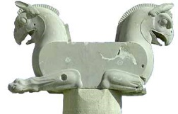

Slide 4
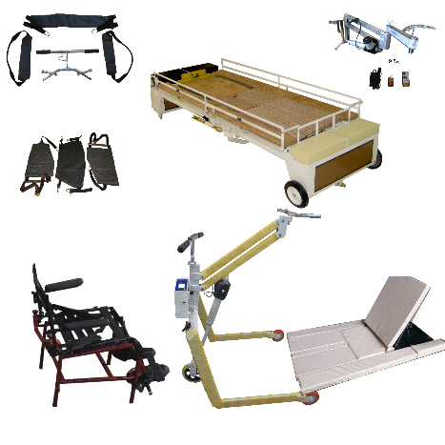
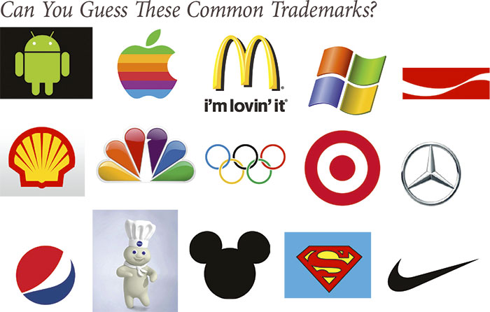
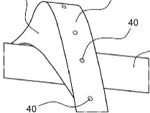
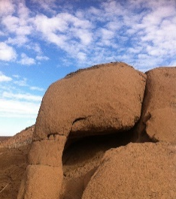
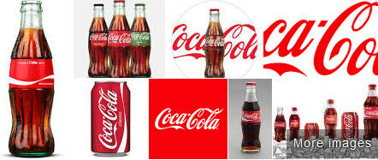
Intellectual Properties
مالکیت فکری
Specific to the expression of an Idea
ارائه یا تجلی یک ایده مشخص
Copyrights
Trademarks
Trade Secrets
Patents

Slide 5
Patent
Utility Patent
Design Patent
Plant Patent
Protects the way a
Product,
Process, or
Machine
is used and work
Protects the way an
Product,
Process, and
Machine
Looks
new
Inventive Step
Industrial Application
Patentability
Should solve a technical problem in a
novel
and
non-obvious manner
In many countries Inventions are required to have a
technical character, or
to provide a solution using laws of nature

Slide 6
جستجو در پرونده های اختراعاتی که ثبت شده و یا در انتظار ثبت هستند و یا سمینارها و مقالات چاپ شده
مترادف و هم معنی
اصطلاحات و تعابیر
عنوان
Mobile= Moving, movable, movement, and moved
هدف
کلمات منقطع یا خلاصه
Adjust= flexi or change
کلاس محصول
Nested Boolean Search
Prevent= eliminate, avoid, reduce, without, and decrease
تعیین کلمات کلیدی در متن
Citation Searching
APPARATUS FOR TREATING LOWER LIMB CONTRACTURES
تاریخ های مهم

Slide 7
تقسیم بندی مطالب و نحوه نگارش
عنوانی را برگزینید که توصیف کننده اختراع باشد
عنوان
عنوان می بایستی به صورت اجمالی توصیف کننده کاربرد اختراع باشد ولی نباید شامل چگونگی کارکرد اختراع گردد
مشخصات مخترع
مالکیت اختراع
توصیف اختراع
اختراع مورد ادعا چه مشکلی را حل و یا چه نیازی را برطرف می کند
دیگران چه راه حلی برای نیاز یا مشکلی را که قرار است توسط اختراع شما برطرف کند ارایه داده اند.
اشکال آنها کجاست و راه حل شما چگونه از آنها بطور ماثر متفاوت است
اختراع خود را با جزئیات کامل توصیف کنید که چگونه کار می کند چه مشکلاتی را حل می کند،
چرا نیاز به این اختراع وجود دارد، اجزای اختراع چیست، اجزاء مذکور چگونه با هم در ارتباط هستند، جنبه جدید جدید
و نوآورانه اختراع شما چیست.
نتیجه و مزیت های اختراع شما در قیاس با تکنولوژی های موجود چیست، چه چیزی اختراع شما را متمایز می کند و
از چه جهت بر محصولات با کارکرد مشابه برتری دارد.
همه ویژگی هایی که از نظر شما جدید و منحصر به فرد است را به تفصیل شرح دهید
چکیده حد اگثر در 250 کلمه توصیف اختراع

Slide 8
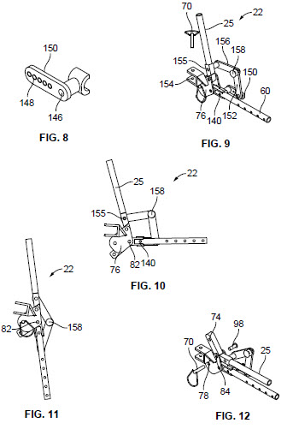
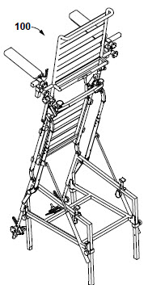
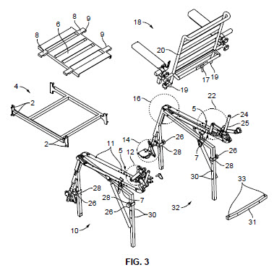
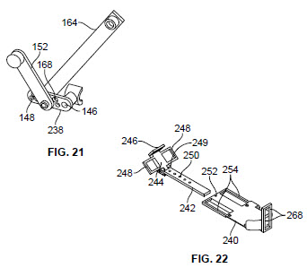
نقشه و دیاگرامهایی را که توصیف کننده و یا سایره داده های مورد لزوم را ارایه دهید. لازم است که متودولوژی به کار گرفته شده
شرح داده شده همراه با اینکه نقشه ها، دیگرامها و سایر داده های ارایه شده چه چیزی را نشان می دهند.
جایگزینهایی از اجزای معرفی شده در اختراع را در صورت وجود ارایه اهید.

